Slide 1
Урок развития речи
Шапошникова Лариса Борисовна
учитель русского языка и литературы
МОУ « СОШ № 4 г. Жирновска»
Волгоградской области

Slide 2
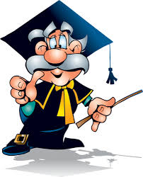
типы речи
Повествование
описание
рассуждение

Slide 3
Рассуждение – словесное изложение, разъяснение, развитие, подтверждение или опровержение какой-либо мысли.

Slide 4
Доказательства в рассуждении

Slide 5
Цели урока:
Вспомнить типы речи
Знать построение текста –рассуждения
Уметь строить доказательства в рассуждении

Slide 6
Схема текста-рассуждения
Тезис (какая-либо мысль);
Доказательства (или опровержения) тезиса.
Вывод из доказательств

Slide 7
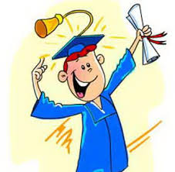
« Грамматику изучать необходимо и полезно ».
Какие доказательства можно подобрать для данного тезиса?

Slide 8
Тот, кто не изучал грамматики, не знает законов языка . Он говорит более или менее правильно. Но такого человека легко сбить с толку. Он может незаметно для самого себя испортить свой язык, усвоить неправильные обороты речи . Ведь он не изучал правил русского языка и не знает. что правильно и что неправильно.

Slide 9
Склонять, спрягать , соединять отдельные слова в предложения такой человек научился бессознательно, как научился ходить. Этого знания языка ему хватает для выражения самых простых мыслей. Но когда ему понадобится выразить мысль сложную, требующую пояснений и дополнений , - вот тогда ему трудно придется, если он не знает законов языка.

Slide 10
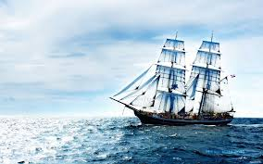
Какие факты приводятся учеником для доказательства?
Хорошо быть моряком! Это самая лучшая профессия.
Моряки всюду бывают, видят разные страны, разных людей. А это очень интересно.
Я читал много книг о море, и мне нравится, что моряки ни перед какой опасностью не отступают. Они побеждают бурю, не бояться урагана.
Когда я вырасту, я буду матросом. Буду носить на шапке ленту . Буду ходить на разных кораблях по темно-голубым волнам океана. А когда установится тихая погода и солнце будет слепить глаза, стану вместе со всеми качаться на волнах.

Slide 11
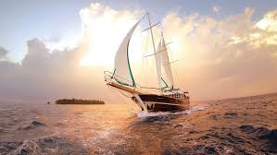
Проверь себя Какие факты приводятся учеником для доказательства?
Хорошо быть моряком! Это самая лучшая профессия.
Моряки всюду бывают, видят разные страны, разных людей. А это очень интересно.
Я читал много книг о море, и мне нравится, что моряки ни перед какой опасностью не отступают. Они побеждают бурю, не бояться урагана.
Когда я вырасту, я буду матросом. Буду носить на шапке ленту . Буду ходить на разных кораблях по темно-голубым волнам океана. А когда установится тихая погода и солнце будет слепить глаза, стану вместе со всеми качаться на волнах.

Slide 12
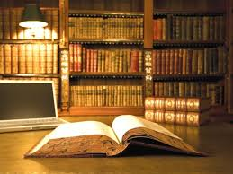
Доказательства в рассуждении
из книг из жизни

Slide 13
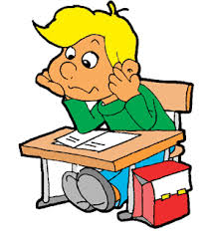
Я понял, что… Было интересно… Особенно понравилось… Вызвало затруднение… Нужно выучить…

Slide 14
Домашняя работа: Упр. 484

Slide 15
Дайте оценку своим знаниям и умениям, полученным на уроке.
на уроке мне было неинтересно и многое непонятно
на уроке мне было интересно и все понятно

